Slide 1
双燃料重卡汽车业务管理 系统使用说明

Slide 2
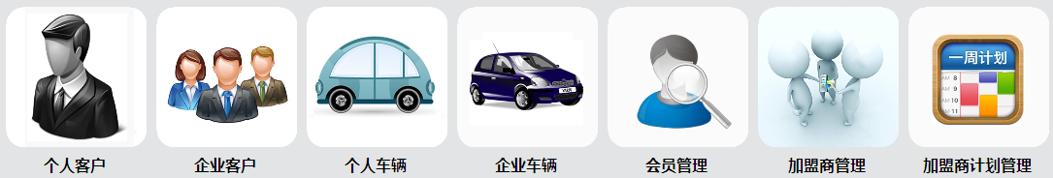

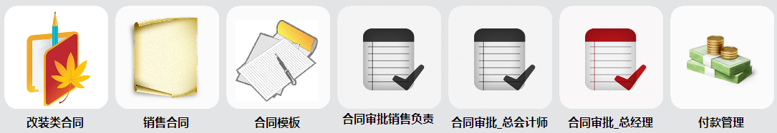
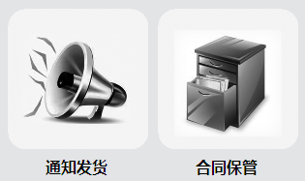
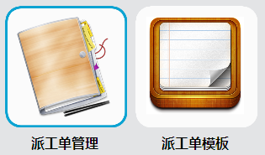
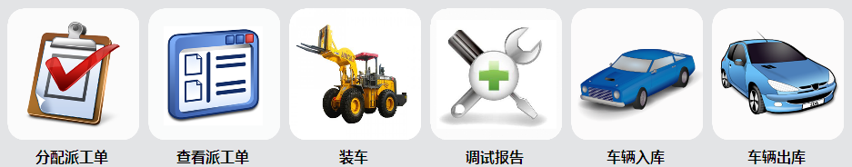
1 系统简介
功能模块
信息录入
合同管理
技术派工
生产管理

Slide 3

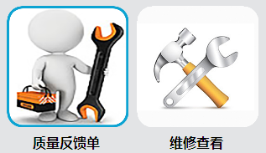
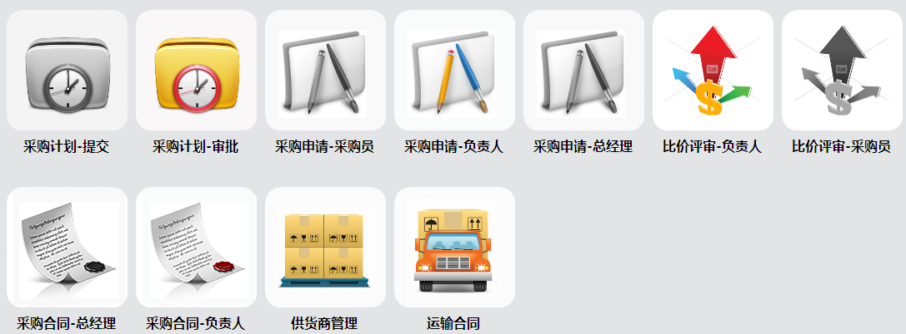
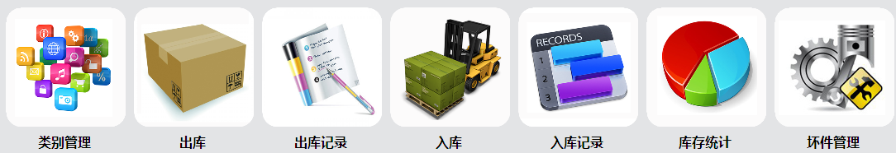
监检管理
维修管理
采购管理
库存管理

Slide 4
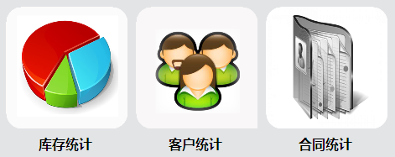
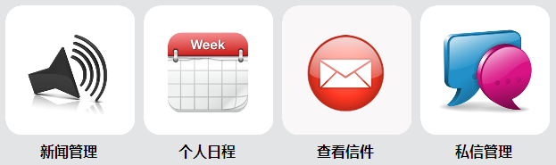
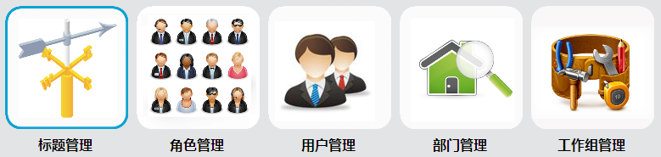
统计报表
信息管理
系统管理

Slide 5
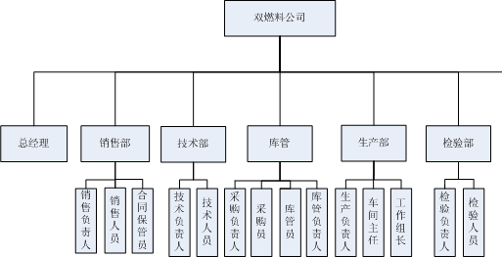
部门设置

Slide 6
使用权限

Slide 7
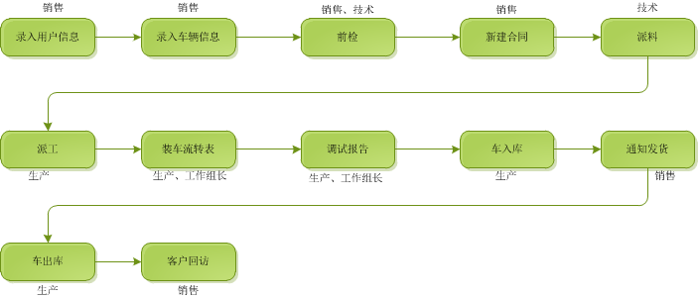
工作主流程

Slide 8
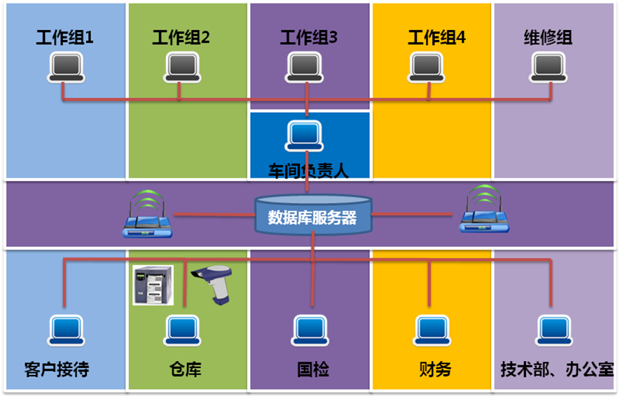
系统结构

Slide 9
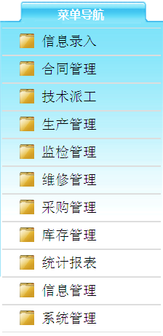
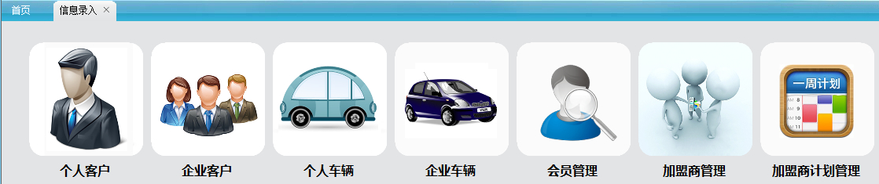
2 功能介绍
2.1 信息录入模块
主要操作人员：销售人员、销售负责人

Slide 10
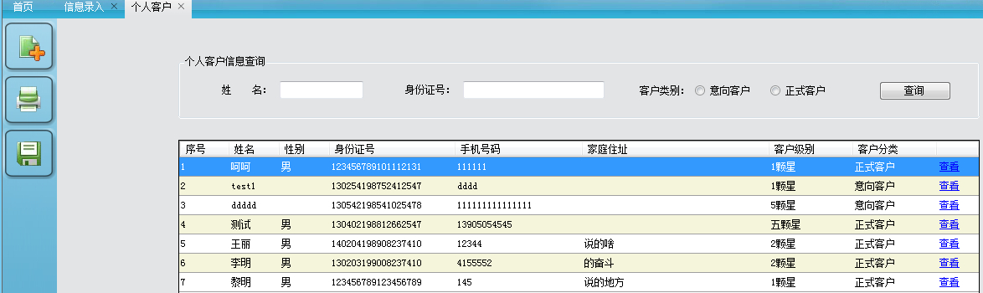
2.1. 1个人客户
进入个人客户模块，会显示已经存在的客户信息，可根据姓名，身份证号，选择客户类别进行客户信息查询。
点击“查看”，可以查看修改此客户的详细信息

Slide 11
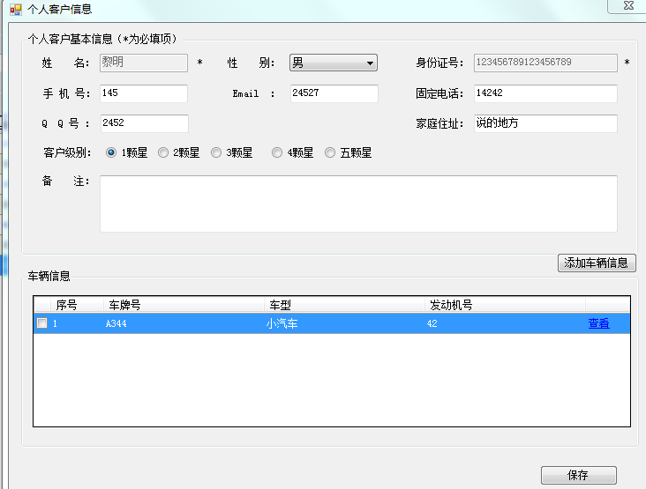

Slide 12
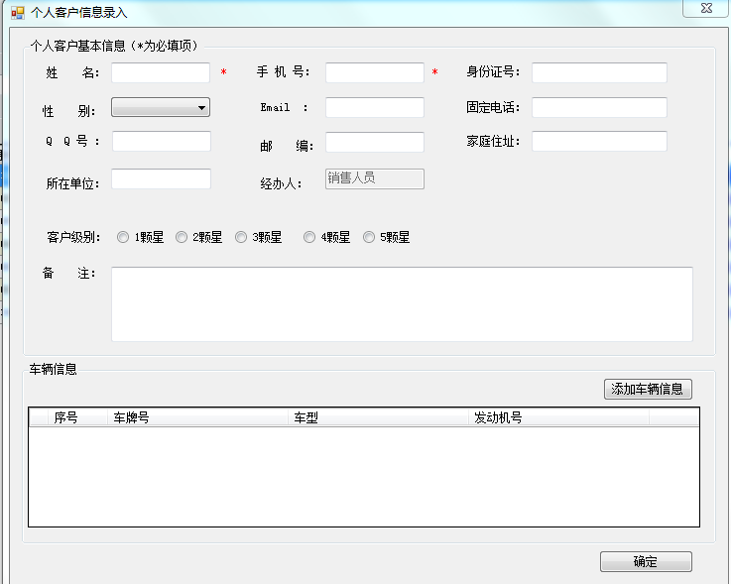
点击左侧的“添加按钮”，输入新的客户信息，会出现如下界面：
根据提示输入客户信息，其中姓名和手机号是必填项，经办人显示的是销售人员的姓名，点击“添加车辆信息”按钮，录入客户的车辆信息。

Slide 13
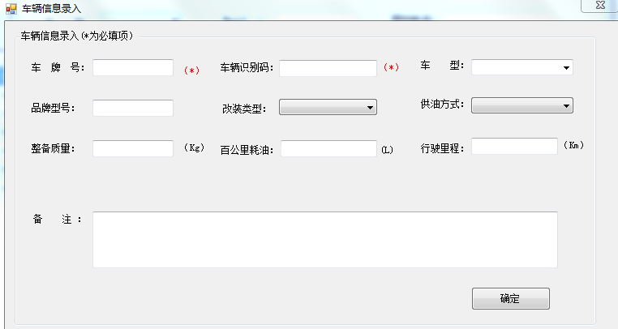
其中车牌号，车辆识别码为必填信息，点击确定按钮，保存录入的信息。
车型：小轿车、出租车、重卡、水泥搅拌车、转载车、推土机、轻卡车、公交车、洒水车、垃圾车 、船。
改装类型：CNG+汽油、CNG+柴油、LNG+柴油。
供油方式：机械泵、电喷式。
会在个人客户信息录入界面车辆信息处显示客户的车辆信息。点击确定按钮，保存客户车辆信息。保存成功后，会在个人客户信息查询界面显示新录入的客户信息。

Slide 14
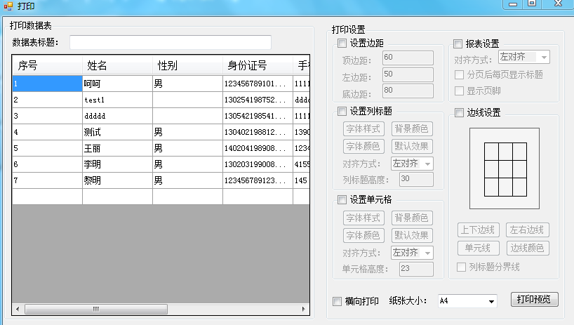
点击左侧的打印按钮，打印个人客户信息
点击左侧的导出按钮，可将客户信息保存到excel中。

Slide 15
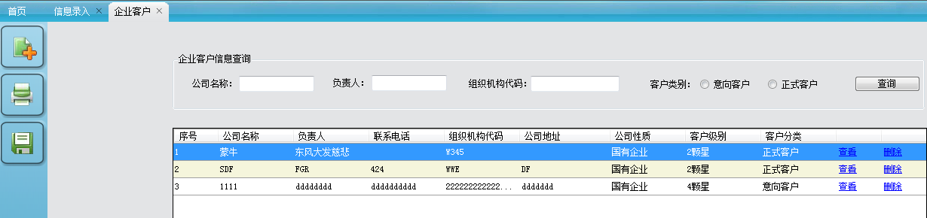
2.1.2 企业客户
销售人员点击企业客户，会显示已经存在的企业客户信息，可根据公司名称，负责人，组织机构代码，选择客户级别，进行客户信息查询。如图所示：
选择“查看”，可以查看修改企业客户的详细信息：

Slide 16
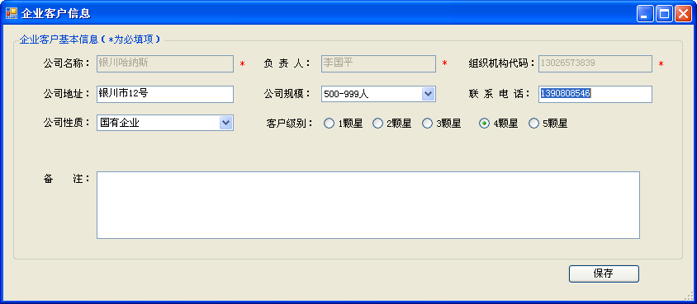

Slide 17
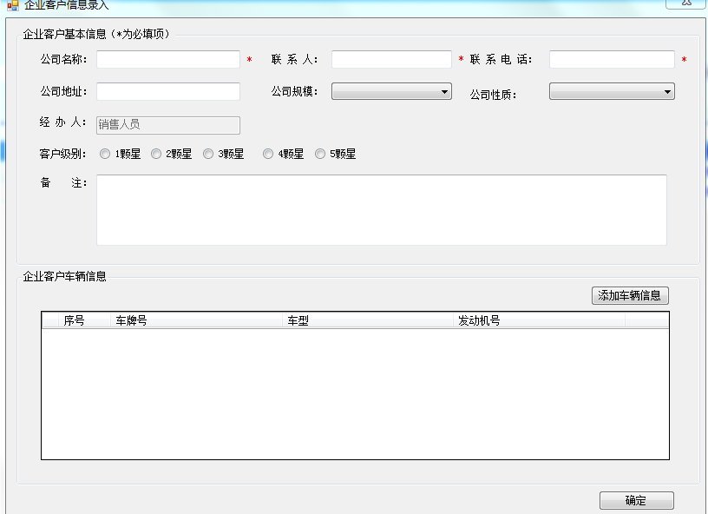
点击左侧的”新建”按钮，添加企业客户信息，联系人，联系电话为必填项：

Slide 18
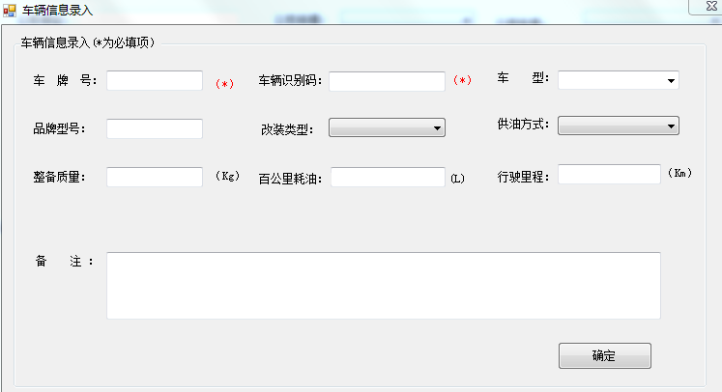
点击“添加车辆”信息按钮，输入车辆信息。车牌号，车辆识别码是必填项，点击确定按钮保存车辆信息。

Slide 19
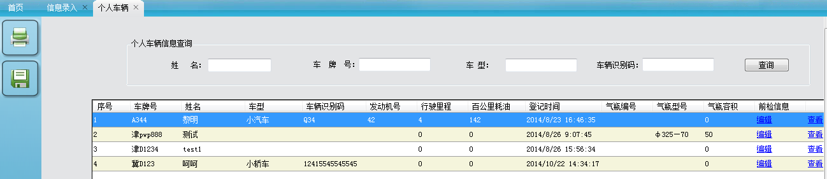
2.1.3 个人车辆
销售人员点击个人车辆，会显示已经存在的个人车辆信息，可根据姓名，车牌号，车型，车辆识别码，进行个人车辆信息查询。如图所示：

Slide 20
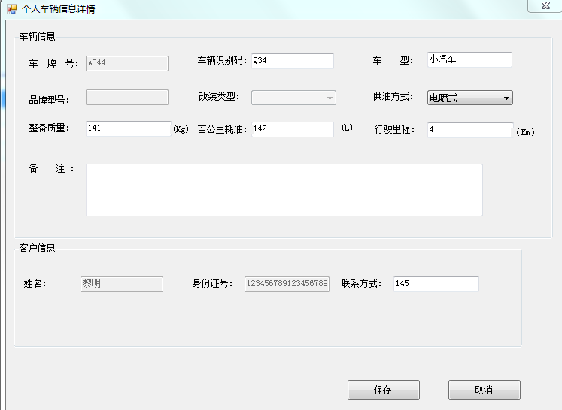
选择查看，可以查看修改当前的车辆信息，如图所示：

Slide 21
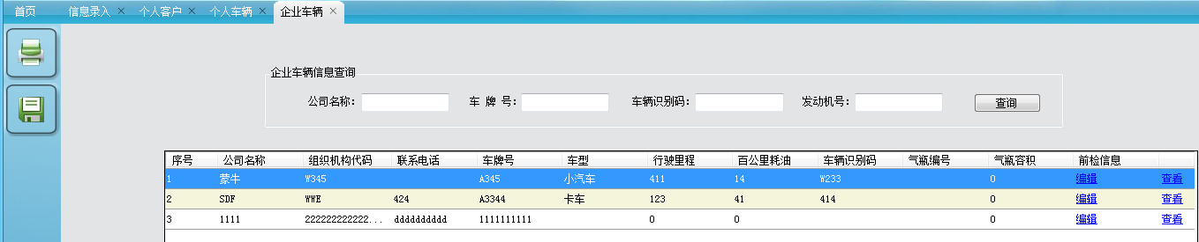
2.1.4 企业车辆
销售人员点击企业车辆，会显示已经存在的企业车辆信息，可根据公司名称，车牌号，车辆识别码，发动机号进行企业车辆信息查询。如图所示：
选择查看，可以查看修改当前的车辆信息，如图所示：

Slide 22
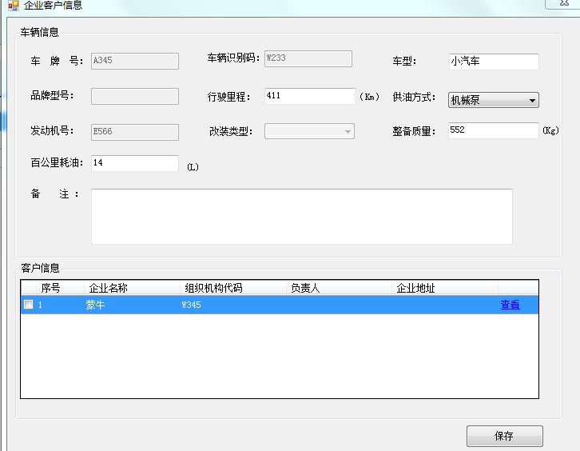

Slide 23
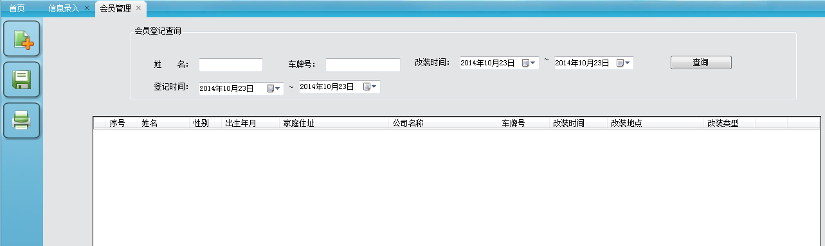
2.1.5 会员管理
显示已经存在的会员信息，可根据姓名，车牌号，改装时间，登记时间进行会员信息查询，如图所示：
点击左侧的新建按钮，根据提示录入会员信息，打印按钮，打印会员信息。

Slide 24
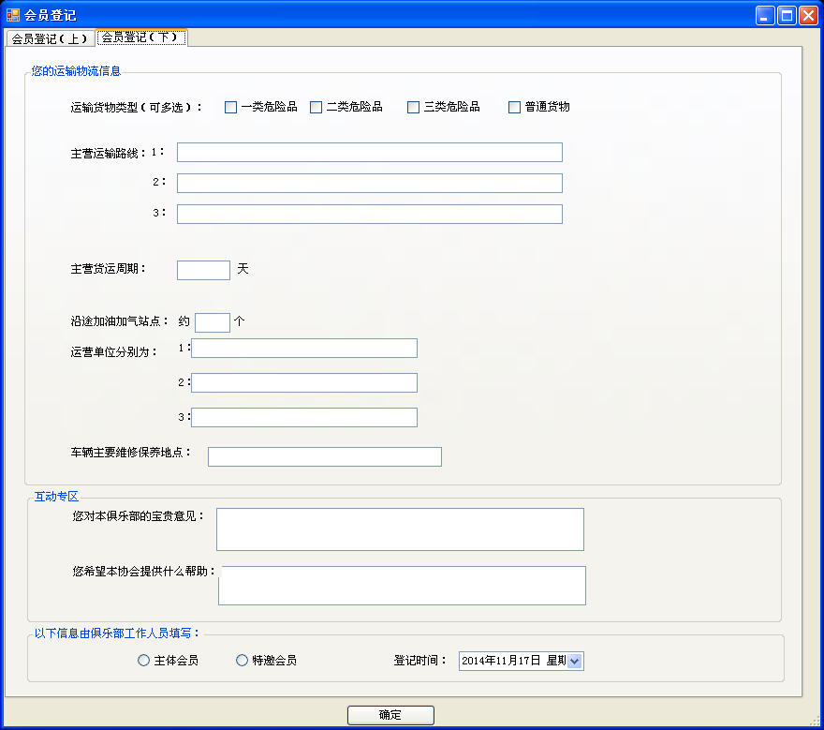
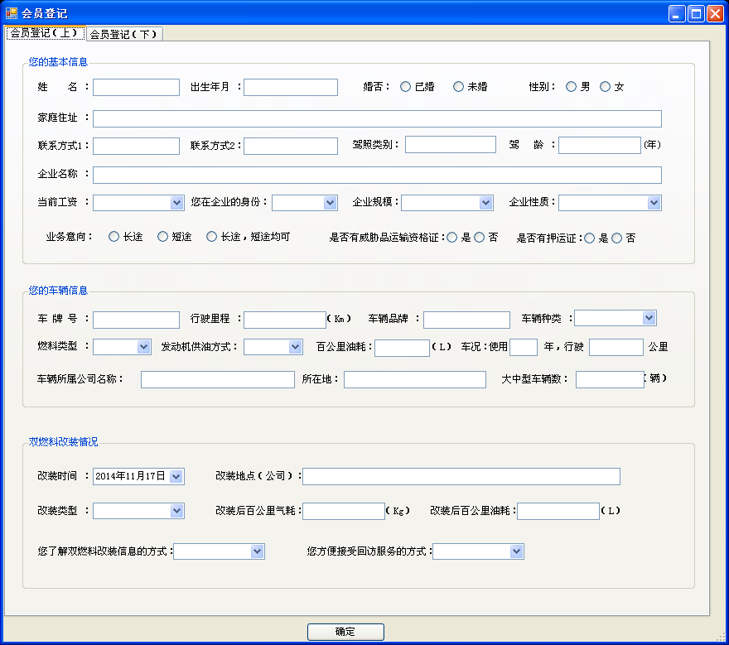

Slide 25
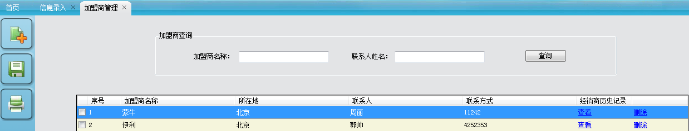
2.1.6 加盟商管理
销售人员点击加盟商管理，会显示已经存在的加盟商信息，销售人员可根据加盟商名称，联系人姓名进行加盟商信息查询，如图所示：

Slide 26
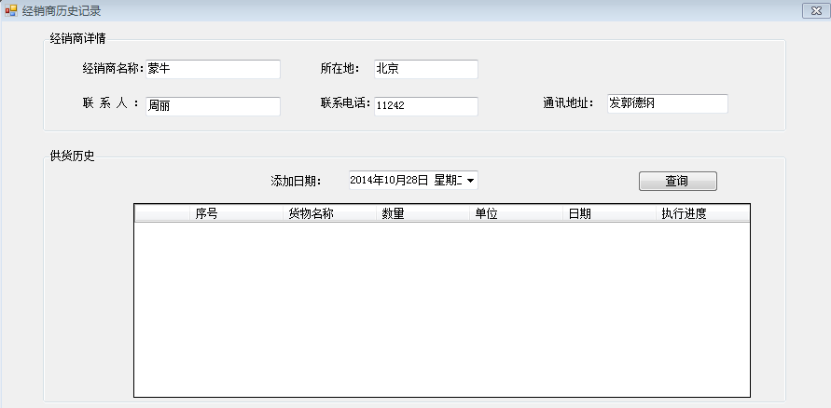
选择查看可以查看经销商历史记录详情

Slide 27
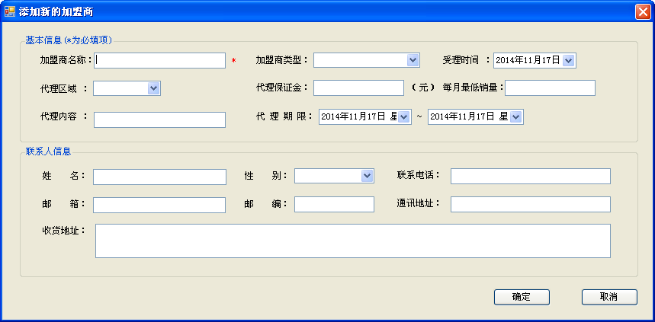
点击左侧新建按钮，根据提示添加新的加盟商信息，打印按钮，打印加盟商信息。

Slide 28
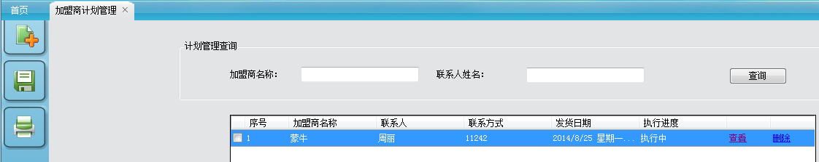
2.1.7 加盟商计划管理
会显示已经存在的加盟商计划信息，销售人员可根据加盟商名称，联系人姓名进行加盟商计划信息查询，如图所示：
选择查看可以查看经销商计划详情

Slide 29
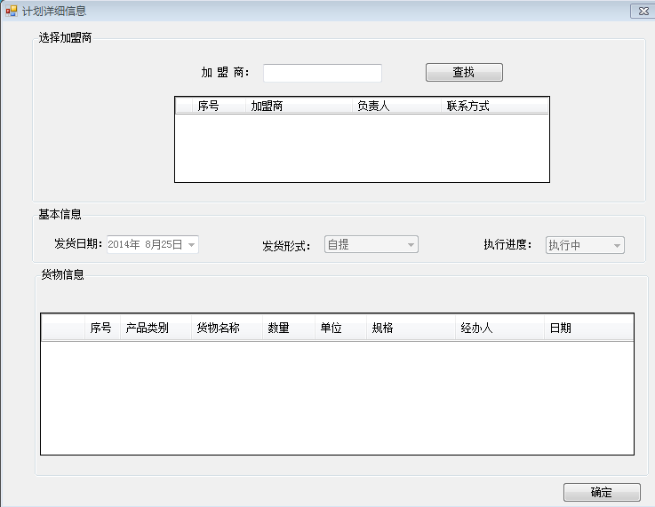
点击左侧新建按钮，新建加盟商计划信息。点击查找按钮，选择加盟商名称，添加货物按钮，选择货物。点击确定，进行保存。

Slide 30
2.2合同管理
功能：合同创建、合同审核、付款管理。
操作人：销售人员、合同保管员、销售负责人。合同审核包括总会计、总经理等。

Slide 31
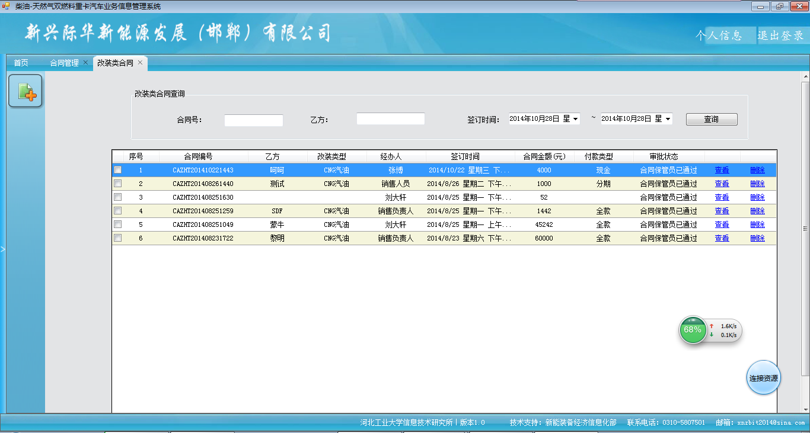
2.2.1 改装类合同
操作角色：销售人员
销售人员点击改装类合同，会显示已经存在的合同信息，可根据合同号，乙方，签订时间查询合同信息。

Slide 32
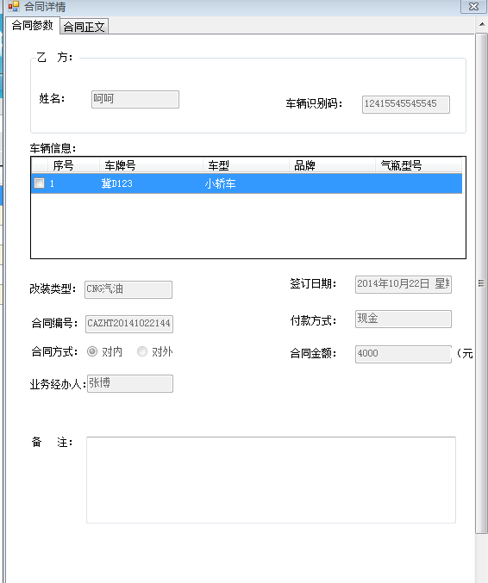
选择查看可以查看此合同的详细信息，如图所示：

Slide 33
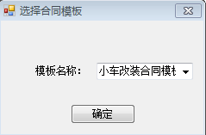
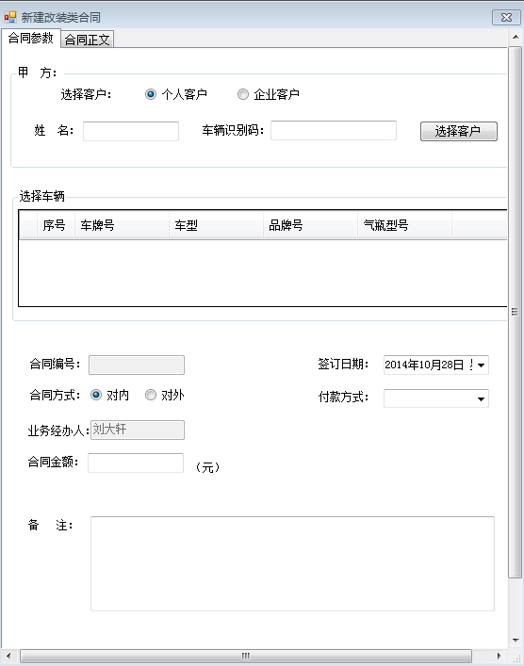
销售人员点击左侧的新建按钮，添加新的改装类合同。首先会提示要选择的合同模板，可通过下拉列表进行选择，如下：
点击确定后，根据提示输入合同详情

Slide 34
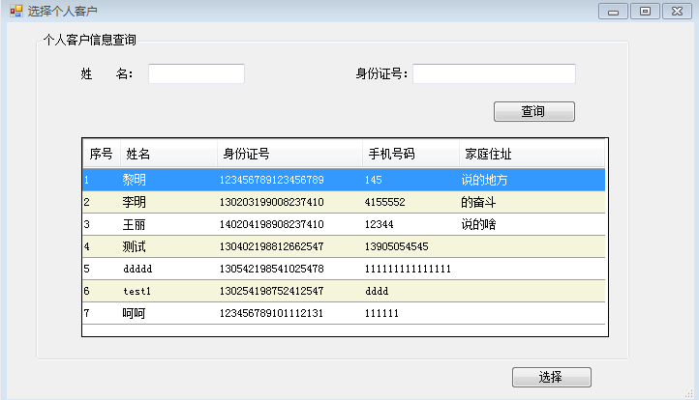
首先点击选择客户按钮，进入客户选择界面：
点击选择按钮，选择此客户。回到新建改装类合同界面。
点击“保存为模板按钮”，可以将新建的合同保存为模板，以便下次录入合同时使用
点击“生成合同和评审表”按钮，可以将合同提交给销售负责人进行审核。
合同状态变为：销售负责人待审核。

Slide 35





合同审核过程：
不通过
提交
通过
通过
通过
销售员
销售负责人
总会计
总经理
合同保管员
合同状态： 销售负责人待审核

Slide 36
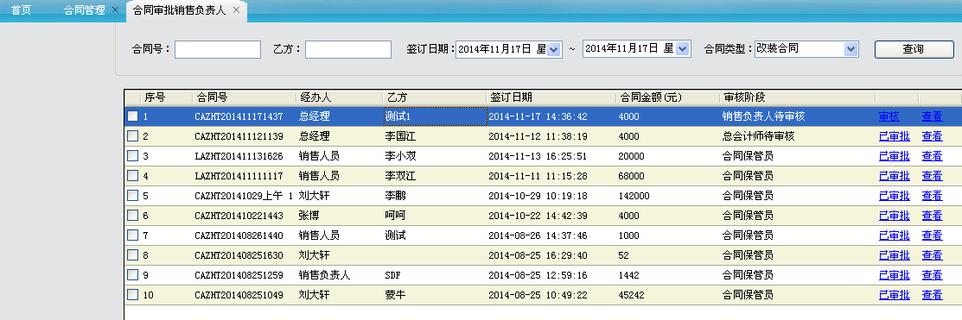
2.2.4 合同审批-销售负责人
可根据合同号，乙方，签订日期，选择合同类型，查询合同信息。如下：
销售负责人待审批的合同会显示”审核“，销售负责人可以点审批合同进行审批。

Slide 37
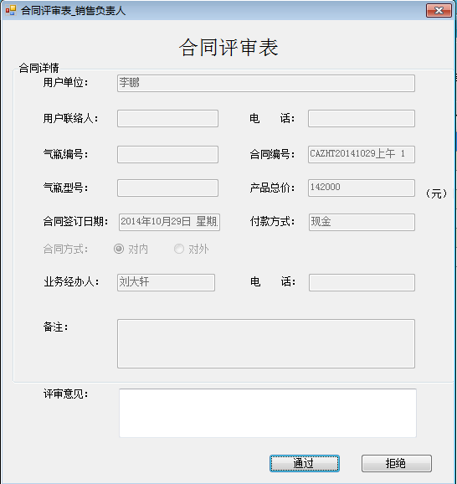
销售负责人选择“通过”就会提交给总会计师进行审批，选择拒绝会回到销售人员处对合同进行修改。

Slide 38
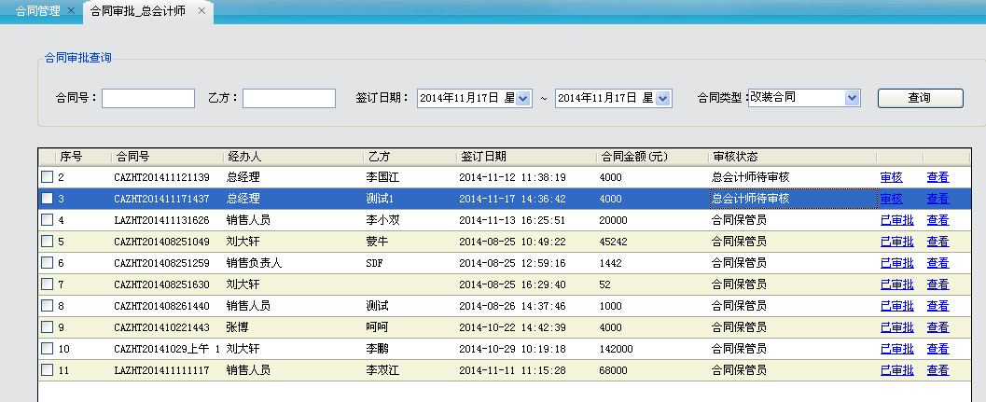
2.2.5 合同审批总会计师

Slide 39
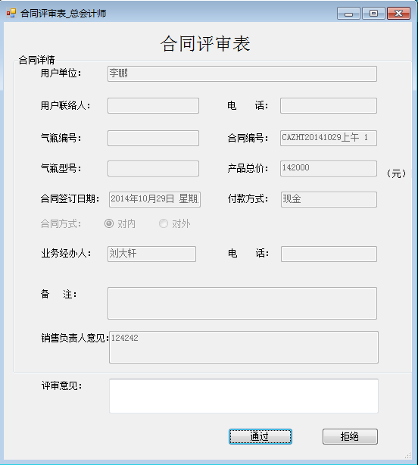
总会计师可以点”审核”，选择通过就会提交给总经理进行审批，选择拒绝会回到销售人员处对合同进行修改。如下:

Slide 40
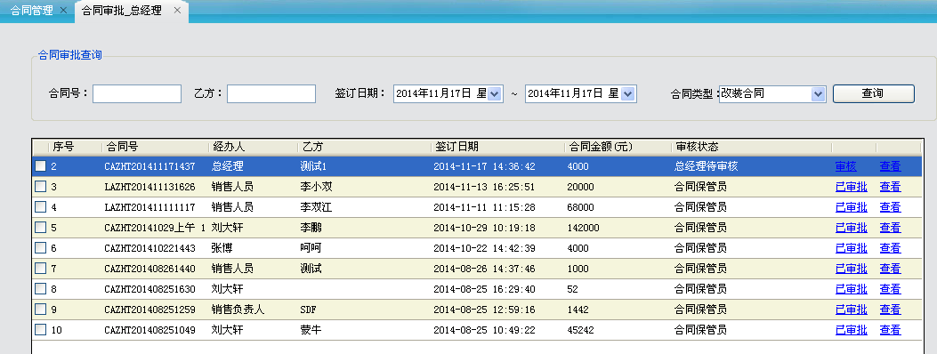
2.2.5 合同审批总经理

Slide 41
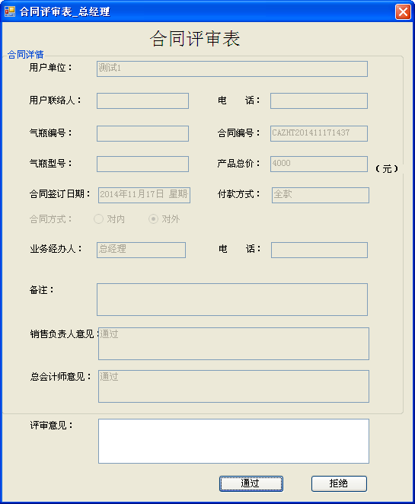
选择“通过”合同交给合同保管员，选择“拒绝”返回到销售人员处对合同进行修改。

Slide 42
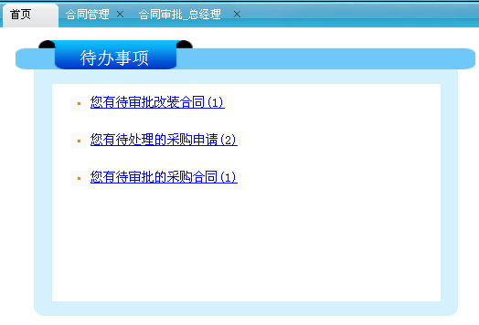
2.2.5 待办事项

Slide 43
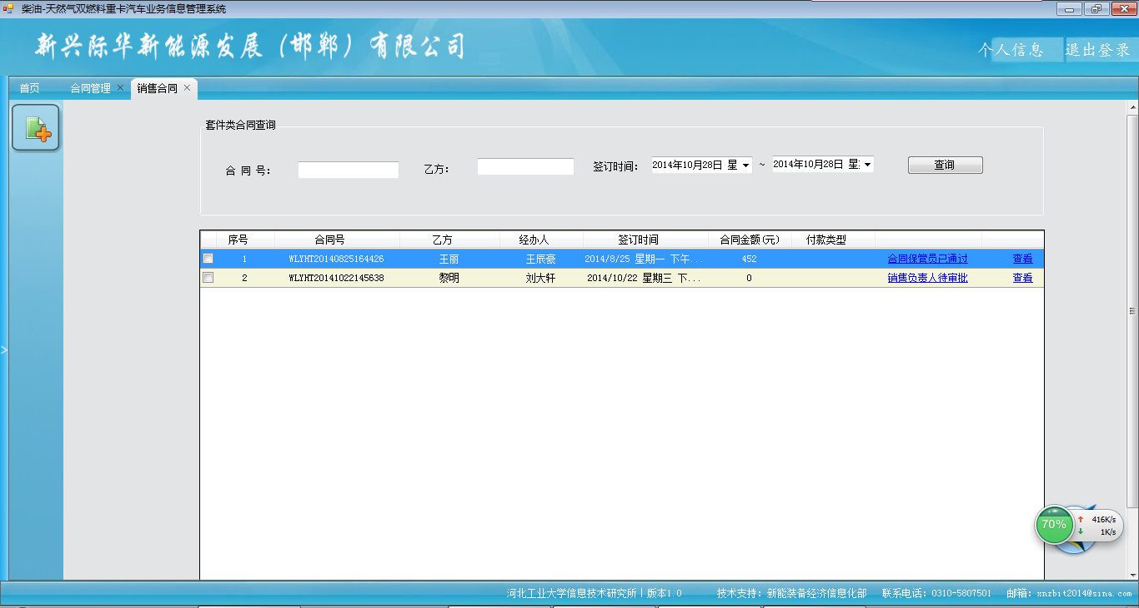
2.2.2 销售类合同

Slide 44

选择查看，可以查看合同的详细信息，如下：

Slide 45


点击左侧的”新建”按钮，添加新的销售类合同。首先会提示要选择的合同模板，可通过下拉列表进行选择，如下：

Slide 46
点击选择客户按钮，进入客户选择界面

Slide 47

回到新建销售类合同界面。在零件选择处，点击进入，会进入货物选择界面。
可根据物品编码，物品名称，所属类别对货物进行查询，会在左侧显示库存中货物信息，然后选择需要的货物，点击添加按钮，添加到右侧方框中，输入所需的物品数量，点击保存，存储选择好的货物信息。

Slide 48

2.2.3 合同模板管理
会显示已经存在的合同模板信息，可根据模板名称，模板类型，制作人，最终修改时间查询合同模板信息。

Slide 49

选择查看，可以查看此模板的详细信息

Slide 50

2.2.6 付款管理
操作角色：销售人员、 销售负责人、总会计师、总经理
会显示所有合同的付款信息，可根据合同类型，合同编号，乙方，签订日期查询合同付款信息。

Slide 51

选择付款编辑此合同的付款信息，显示的信息包括合同信息，各个阶段付款信息，点击确定进行保存。

Slide 52

2.2.7 发货通知
操作角色：销售人员、销售负责人、总会计师 、总经理。
操作人员点击“发货通知”，会显示所有合同的发货状态，可根据合同类型，合同编号，乙方，签订日期查询合同发货信息。

Slide 53

选择查看，可以查看此合同发货详细信息，包括车牌号，VIN号，发货时间，发货状态，如下：

Slide 54

对未发货合同， 选择发货，对其进行发货操作
具体操作：勾选左侧车辆信息，点击中间的发货按钮，车辆信息会自动出现到右侧，点击确定进行保存即可。

Slide 55

2.2.7 合同保管
操作角色合同保管员

Slide 56

2.3 技术派工
2.3.1 派工单管理
操作角色：技术人员
技术人员点击派工单管理，对已通过的合同进行派料，会显示待派料合同、已派料合同。可以根据合同编号，签订日期查询待派料合同信息。通过合同编号，派工单号，制定人，制定日期，查询已派料合同。

Slide 57


待派料合同派料
点击选择按钮进入货物选择界面，从库存中选择需要的货物，输入所需的货物数量，点击保存，完成派料。

Slide 58

2.3.2 派工单模板
显示已经存在的派工单模板信息，可根据模板名称，制作人查询模板信息

Slide 59

点击左侧的新建按钮，添加新的模板

Slide 60

2.4 生产管理
2.4.1 分配派工单
操作角色：生产负责人、车间主任

Slide 61

点击“派工”

Slide 62

2.4.2 查看派工单
操作角色：生产负责人、工作组组长

Slide 63

右侧领料中查看操作可以看见派料信息，如果需要追加材料可以点击右侧的“追加”按钮。

Slide 64


2.4.3 装车
操作角色：生产负责人、工作组组长、车间主任
进入装车界面可以看见所有车辆的信息，同时可以通过（派工单编号，车牌号，派工单筛选）条件查询信息。右侧的操作栏可以编辑没有填写完成的流转表也查看填好的流转表。

Slide 65

点击“编辑”按钮填写流转表。

Slide 66


点击“查看”按钮可以查看已经填写好的流转表。

Slide 67


2.4.4 调试报告
操作角色：生产负责人、车间主任、工作组组长
进入调试报告界面可以看见已经填写完流转表的所有车辆，同时可以通过（派工单编号，车牌号，调试日期）条件来查询。右侧的操作栏可以”编辑”未填写调试报告的车辆也可以”查看”已经填写过调试报告的车辆。

Slide 68

点击”编辑”按钮，填写调试报告。
也可以点击“打印”按钮 打印本页面。

Slide 69

点击查看按钮可以点击打印按钮 打印本页面；也可以点击取消按钮返回上一个界面。

Slide 70


2.4.5 车辆入库
操作角色：生产负责人，车间主任
车辆入库界面可以看见已经填写完调试报告的所有车辆，同时可以通过（派工单编号，合同编号，日期）条件来查询。右侧的操作栏可以”编辑”未填写车入库的车辆，也可以查看已经填写过车入库的车辆。

Slide 71

点击“编辑”按钮，填写车入库信息，填写完成点击“提交”按钮

Slide 72


2.4.6 车出库
显示所有准备出库的车辆信息，可以通过（合同编号 派工单编号）精确查询。点击”出库”操作。
显示所有已经出库的车辆信息，也可以通过（合同编号，派工单编号，日期）条件查询

Slide 73

填写出库通知单，”提交”按钮确认车辆出库成功。

Slide 74

2.5 维修
2.5.1 质量反馈单
反馈单界面，显示所有维修的车辆信息，也可以通过（车主姓名，车牌号，日期）进行查询。

Slide 75

点击界面左侧的“新建”按钮，点击所需材料查询仓库零件来填写维修所需的材料；保存填好的信息点击确认按钮；可以导出和打印。

Slide 76


点击所需材料按钮

Slide 77

主界面中点击查看按钮 可以查看已经填写好的反馈单信息。导出文本文档点击导出按钮；打印本页面点击打印按钮。

Slide 78

2.5.2 维修查看
进入维修查看的界面可以看见所有维修的车辆信息，还可以通过（车主姓名，车牌号，日期）进行查询。右侧的操作栏可以查看维修车辆的信息。

Slide 79



2.6 监检
进入监检通知单的界面，批次信息中显示所有生成批次信息的编号，可以通过左上角的新建按钮分配将要进行监检的车辆。

Slide 80

点击”新建”按钮 进入选车界面，左侧方框中是所有没有参加监检或已参加监检但是未通过检查的车辆。填写一个批次编号 并选择一辆或多辆汽车点击添加按钮，选中车辆会移到右侧；点击移除按钮右侧方框中的车辆回到左侧的待检车辆信息中，点击取消按钮回到上一级界面；点击确定按钮保存本次操作，并生成监检信息。

Slide 81

点击资料审查下的“查看”按钮，弹出该车资料审查信息。点击“删除”按钮这辆车会自动回到待检车辆中等待下一个批次重新监检。

Slide 82

点击资料审查下的”填写”按钮，填写检验结果。

Slide 83
2.7 采购管理
采购员
采购负责人
采购员
采购负责人
采购员
采购负责人
各部门负责人
制
定
制
定
制
定
制
定
采购计划
采购申请
比价评审
采购合同
审
批
通
过
审
批
通
过
审
批
通
过
审
批
通
过
采购负责人
采购负责人
采购负责人
总经理
审
批
通
过
总经理

Slide 84

2.7.1采购计划提交
操作人角色：各部门负责人、采购员

Slide 85

新建采购计划

Slide 86

点击“添加货物信息”按钮进行货物的添加

Slide 87

2.7.2 采购计划审批
操作人：采购负责人
目的：对采购进行粗略的过滤
“批准勾选”和“退回勾选”按钮用于批量处理

Slide 88


点击“查看详情”
点击“退回”进行逐件退回
审批结果分为：
未审核通过
部分审核通过
全部审核通过

Slide 89



2.7.3采购申请-采购员
操作人员角色：采购员
目的：对采购计划进行合并并提交
点击左上角新建按钮
勾选上方的采购计划
采购内容会合并在下方。

Slide 90

2.7.5采购申请总经理
操作人：总经理
目的：对采购申请进行最后审批
操作与上个界面一致

Slide 91


2.7.6比价评审-采购员
操作人：采购员
目的：对已经通过采购申请的货物进行比价评审为生成合同做准备
操作：

Slide 92

点击“生成比价评审”

Slide 93
在列表中勾选比价供货商（至少选择一家供货商），并选择建议供货商。点击“确认”
点击“查看详情”可以选择修改

Slide 94


2.7.7比价评审—负责人
操作人员：采购负责人
目的：审批比价评审
勾选条目进行审批

Slide 95

生成采购合同
操作人：采购负责人
目的：按供货商分类生成采购合同
点击“新建”按钮
勾选物品、选择供货商。
点击“合并比价评审生成合同”

Slide 96


Slide 97


2.7.8合同审批-总经理

Slide 98

点击“新建”按钮弹出窗口
2.7.9 供货商管理
操作人员角色：采购员、采购负责人
功能：对供货商进行管理
“新建”供货商信息

Slide 99



Slide 100




点击“查看”
供货商信息查看，点击“编辑”按钮可以进行修改

Slide 101


2.7.10 运输合同
操作人：采购员
功能：对运输合同进行记录

Slide 102

新建运输合同

Slide 103

2.8库存管理
本模块涉及操作人为“库管人员”与“库管负责人”

Slide 104


2.8.1类别管理

Slide 105
节点类型分为:
类别节点
货物节点
套件节点
上级类别：该节点属于哪个父节点，可以进行更改
类别顺序：在左侧树中的排列顺序
对于节点属性为货物或者套件的货物需要选择是否进行唯一编码
唯一编码适用于贵重物品，方便以后对货物进行追踪
对于货物或者套件可以进行库存预警，在采购负责人的采购申请界面会予以显示，方便进行采购估计。
“保存”按钮：（略）
“编辑”按钮：对节点进行编辑修改
“新增”按钮：在该节点下添加新的子节点。
“打印条码”按钮：调用打印机打印条码，此按钮只适用于非唯一编码货物。
唯一编码货物的条码打印见后文。

Slide 106

2.8.2 入库
新建入库单
单据号：根据日期时间自动生成
日期：选择入库日期
供应商：选择供应商
中间的两个按钮手动添加入库和扫码添加入库
手动添加入库：点击之后“选择”按钮会点亮

Slide 107


选择需要入库的物品，点击确定。
物品的基本信息会进行自动填充。
需要自己填写的内容为数量，单价，库位号
填写完毕之后，点击添加。
此时条码机中会打印条码，请贴于物品上，进行标识。
注：当选择物品为唯一编码的物品时（设置处在类别管理参见上文），会弹出下弹出框。

Slide 108

扫码添加入库：点击扫码添加入库之后，光标会在条码栏闪动，此时所要做的操作是，手持扫描枪，扫描物品条码，系统会自动识别并添加到下栏，无需人为输入。
注：扫码入库只适用于非唯一编码的物品。唯一编码的物品只能手动入库。

Slide 109

2.8.3 入库记录
对入库物品进行搜索查询

Slide 110

2.8.4 出库
针对某一个出库单，点击“出库”按钮

Slide 111

扫码出库文本框，用扫描枪扫描物品条码，则默认出库一个物品，如果需要批量出库，则点击“出库”按钮。

Slide 112

弹出对话框，输入数量，点击出库按钮，则出库成功。

Slide 113
2.8.5 出库记录
与入库记录模块一致，以物品为单位进行出库记录查询。

Slide 114


2.8.6库存统计
上表通过查询物品，显示物品当前库中数量。
用于条码查询，只要输入条码中的部分内容，就可以查找的物品的完整条码，并且打印需要数量。

Slide 115

2.8.7 坏件管理
坏件分为：库内损坏，库外损坏
针对库内损坏，记录之后并附带出库。（在出库记录中可以查到信息）。
库外损坏，只进行记录功能。
扫描物品条码，“添加”

Slide 116

2.9 统计报表
2.9.1 库存统计

